Slide 1
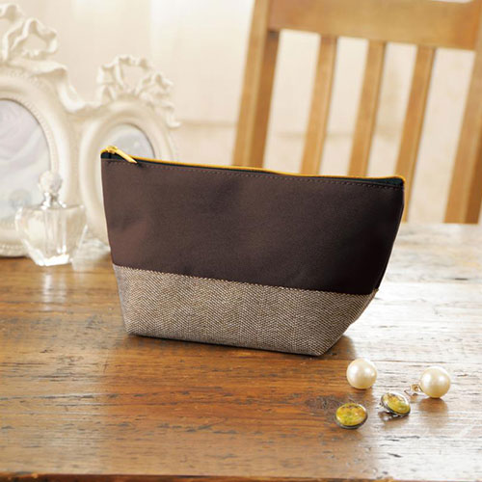
【提案書】
ツイ―ディア シップポーチ
特徴
秋冬向きで温かみのあるツイード生地を使用した、シンプルながらもオシャレなポーチです。舟形であることから、見た目以上に容量も多く、メイク道具などを持ち歩くには最適です。
納期
納期スペース
仕様
素材：ポリエステル・ポリエステル(ＰＶＣコーティング)・ナイロン・亜鉛合金
サイズ：約19.5(底13)×7.5×11cm
包装：ポリ袋入り
お見積
お見積りスペース

